Slide 1
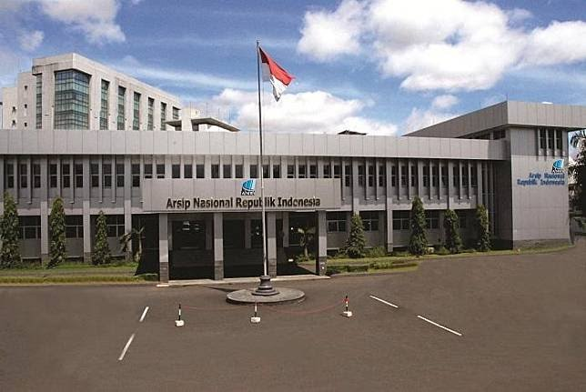


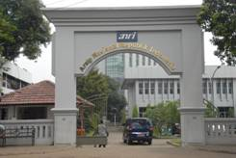
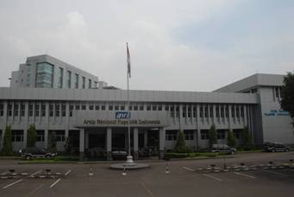
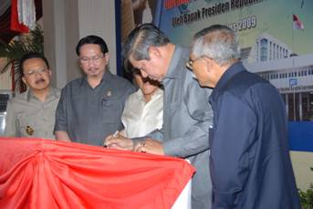
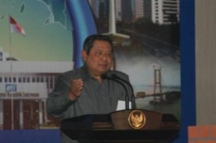
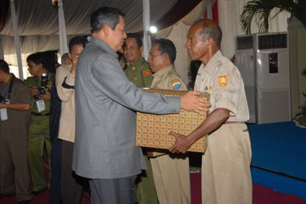

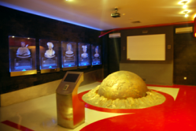
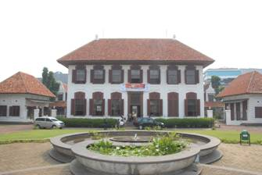
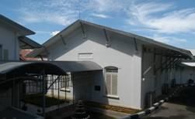
PRAKTEK APLIKASI UMUM BIDANG KEARSIPAN DINAMIS
OLEH : DWI H CIPTO
ARSIP NASIONAL REPUBLIK INDONESIA
TAHUN 2021

Slide 2

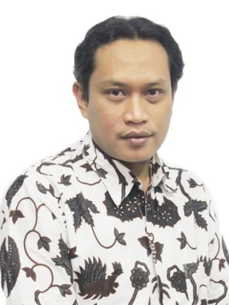
Arsip Nasional Republik Indonesia
Dwi H Cipto, S.Sos
Arsiparis Madya – Arsip Nasional RI
Pembina / IV a
Yogyakarta, 30 Juli 1978
2003 CPNS
2015 – Sekarang, Kedeputian Pembinaan Kearsipan
Direktorat Kearsipan Daerah II
(DKI Jakarta, Banten, Jateng, Jatim, DIY)
email : dwi.cipto@anri.go.id

Slide 3
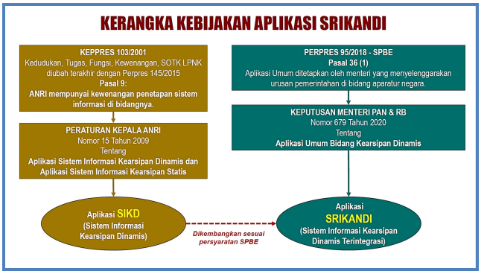

Slide 4
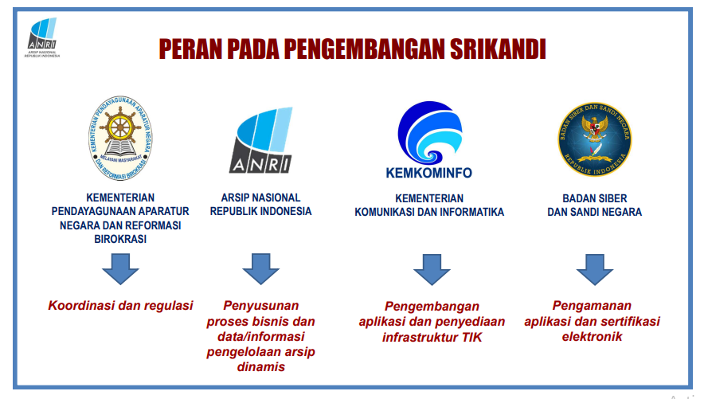
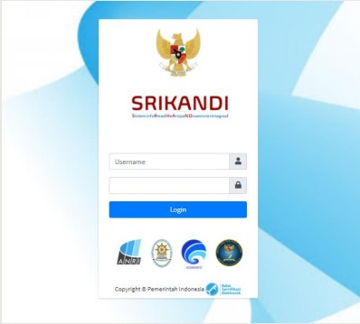

Slide 5

Prasyarat Implementasi SRIKANDI
1. Perangkat komputer dan koneksi internet
2. Scanner di Bagian Penerimaan Naskah Dinas
3. Struktur Organisasi dan Tata Kerja instansi
4. Instrumen kearsipan PAD:
a. Tata Naskah Dinas;
b. Klasifikasi Arsip;
c. Jadwal Retensi Arsip;
d. SKKAAD
5. Kerjasama dengan Bsre terkait TTE

Slide 6
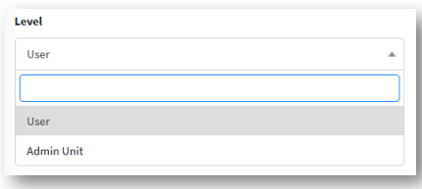
Level Pengguna SRIKANDI
1
2
Admin
User
1
4
Untuk melakukan pengaturan sistem informasi SRIKANDI
Untuk pengguna biasa. Tidak dapat menggunakan menu pengaturan SRIKANDI

Slide 7
Admin
1
2
1
Admin Nasional
/Instansi/Unit kerja
Unit Kearsipan
4
Melakukan Pengaturan
Template Naskah Dinas
Berkas (Klasifikasi, JRA, SKKAD)
Master Refensi, (bahasa, jenis naskah,dll)
Melakukan Pengaturan
Unit Kerja
Jabatan
Pengguna

Slide 8
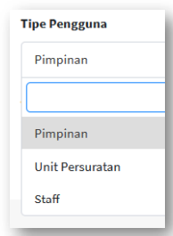
USER
1
2
3
Pimpinan
Unit Persuratan
Staff
Untuk seluruh pejabat struktural di Instansi. Fungsi menandatangani surat elektronik (TTE) dan menerima surat serta melakukan disposisi.
Untuk seluruh pegawai. Menerima disposisi serta melakukan tindak lanjut terhadap disposisi yang diberikan.
Untuk pencatat surat yang mempunyai fungsi melakukan pengiriman naskah dinas dan melakukan registrasi naskah

Slide 9
MANFAAT TEKNOLOGI INFORMASI
DALAM PENGELOLAAN ARSIP
Penanganan arsip dinamis dapat dikelola dari awal perencanaan/pembuatan naskah/dokumen
Memenuhi tuntutan top management akan kecepatan dan ketepatan informasi
Memudahkan aksesibilitas dan menjamin akuntabilitas.
Menuju paperless society dan menghemat ruangan/sarana prasarana (dari gedung ke server) > ramah lingkungan.
Meningkatkan pelayanan umum/public service.

Slide 10
Praktek Srikandi
https://kearsipan.layanan.go.id/
TERIMA KASIH

